Slide 1
榻榻米研究
212李昀芊213翁苡慈213馮小容
指導老師：陳敏晧老師

Slide 2

目錄
動機和目的
手工製作過程
現代改良與實例
使用與習慣
起源和歷史

Slide 3
動機和目的

Slide 4
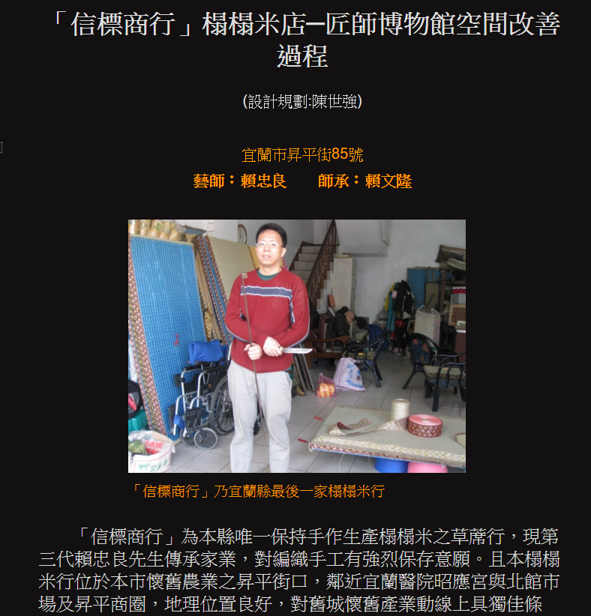
動機與目的
從蘭城百工的網站中發現了唯一一家在宜蘭手作生產榻榻米的店家，信標商行，由於網站已經詳細介紹商行的歷史脈絡，因此我們轉為調查榻榻米本身。

Slide 5
起源和歷史

Slide 6
榻榻米起源
據說
堯舜時期中國人已經會使用「席居」在兩漢達到巔峰，因為高腳椅出現而漸漸式微。由於盛唐時傳入日本，因此在日本發展更好。

Slide 7
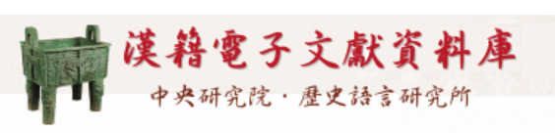
榻榻米起源
實際
我們在「漢籍電子資料庫」中搜尋「榻榻米」一詞，並無找到結果。而其他相關榻榻米的詞，搜尋結果最多的「蓆」字，指鋪床或墊子的意思也到明清時期才出現。故無法驗證兩漢達到巔峰的真實性。

Slide 8
中國榻榻米
在日本到處都能見到榻榻米，因為在日本發展的較佳，但在中國，不只提到榻榻米的文獻很少，能看到的實例也極少。

Slide 9
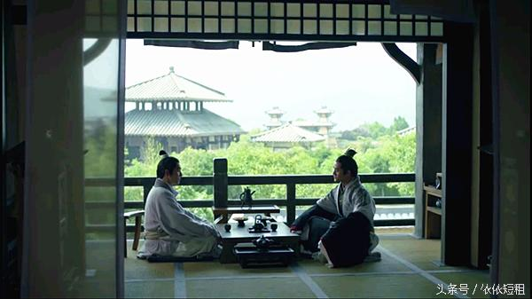
中國的榻榻米
從陸劇《瑯琊榜》中，主角梅長蘇房中大面積的使用榻榻米。若歷史還原度高，則可推估中國榻榻米的時代背景，劇中設定時代為南朝梁，或許可證實受到兩漢的盛行影響。

Slide 10
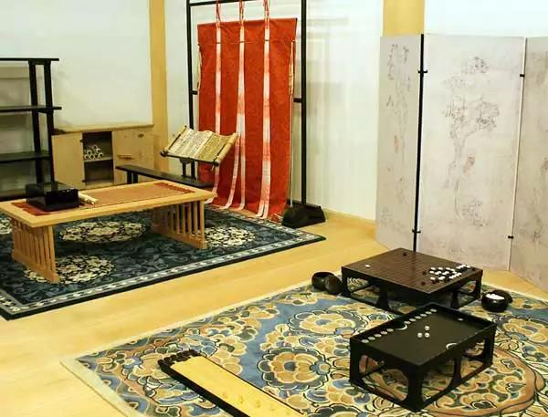
日本榻榻米
最早的榻榻米紀錄於日本的文獻在《古事記》(西元712）裡，出現了「菅疊」、「皮疊」等詞彙。
最古老的榻榻米則被放置在奈良東大寺的正倉院中，是聖武天皇(701-756)使用過的榻榻米。

Slide 11
台灣榻榻米
台灣的榻榻米是在日治時期傳入，因此做法和樣式都與日本較相同。現代僅存的手工師傅也是日治時期就做到現在，傳承給許多後代

Slide 12
手工製作過程

Slide 13
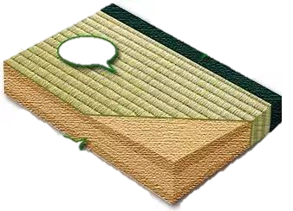
傳統材料
疊表
燈心草／大麻纖維／棉線
疊緣 布
布邊
蓆面
襯墊
疊床 稻草

Slide 14
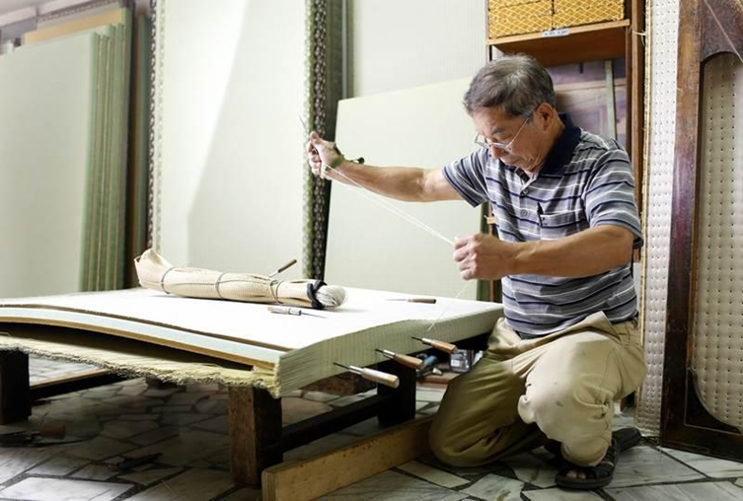
挑選夾層
壓平稻草
疊出5公分的厚度

Slide 15
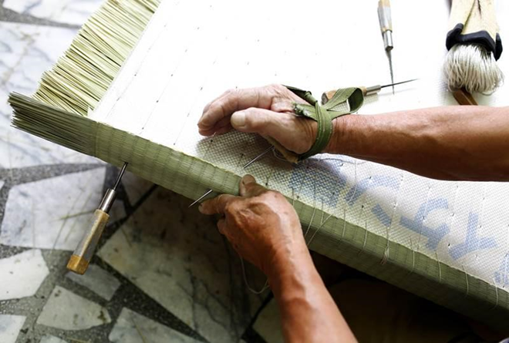
4.8吋長粗針
挑選外層
量尺寸
切邊縫合
注意！要準

Slide 16
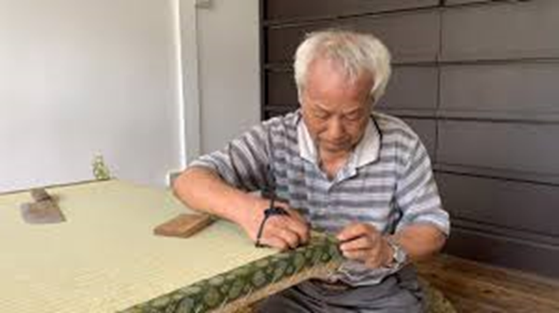
縫上花樣布邊

Slide 17
使用與習慣

Slide 18
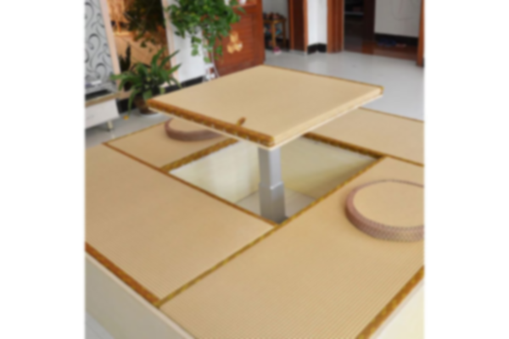
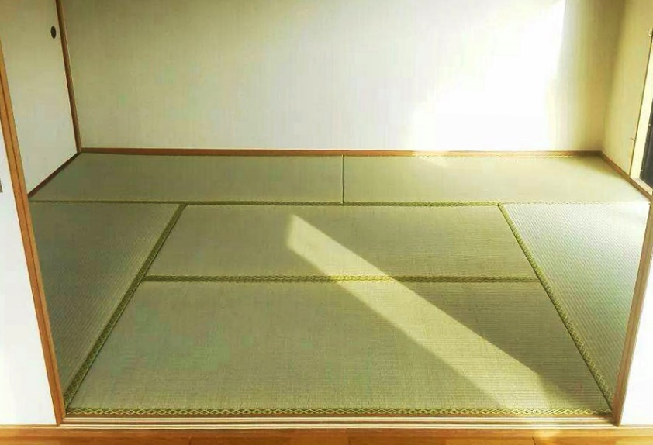
榻榻米尺寸
傳統榻榻米大小：寬91公分，長182公分，厚5公分，面積16562平方公分
3.31平方公尺約等於兩張榻榻米1.6562x2
兩張榻榻米＝一坪

Slide 19
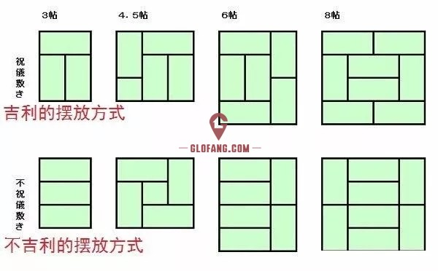
榻榻米擺放方式

Slide 20
榻榻米用途及特性
休息與放鬆
小孩子玩樂的小區域
運用於許多運動和藝術
冬暖夏涼
縮小空間使用

Slide 21
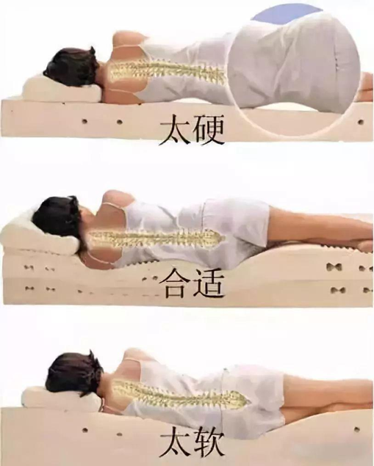
榻榻米對人體發展
因為榻榻米的軟硬度適中，所以躺著時脊椎受到的壓力不大

Slide 22
現代改良

Slide 23
改良材料一
舊式
新式
原因
台灣環境濕熱
舊式材料使用稻草
缺點：質地較軟、易受潮 而發霉
改良
以木漿與紙漿製成的三合板代替，外頭再用藺草蓆包裹。
優點：不怕水、輕、平整又耐用

Slide 24
改良材料二
舊式
新式
原因
舊有材料為稻草
便利性不佳
缺點：不輕便
改良
以木質纖維為基底，擁有和木板相同的平整性。
上下兩層放木質纖維板，中間是發泡夾心，重量大約只有10公斤
優點：平整、重量輕、美觀
缺點：缺乏柔軟度及彈性、價格 貴

Slide 25
改良樣式
原因
現代美學
客製化
改良
手工加上機器的合作
正方型
五顏六色
無邊的榻榻米
形狀特殊

Slide 26
榻榻米遇到的困難
在台灣手工製作榻榻米的家族，現在都面臨現代彈簧床的衝擊，手作的功夫也漸漸被機器取代，遇到的困境使他們改變作法以保存這項手藝。

Slide 27
為何堅持手作？
貼近顧客
工匠精神
傳承

Slide 28
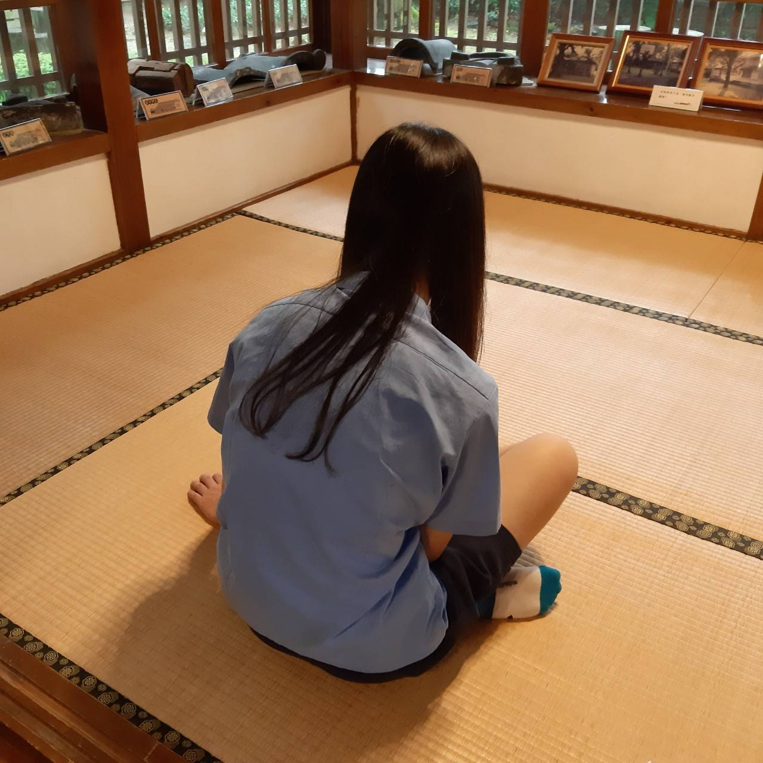

實例

Slide 29
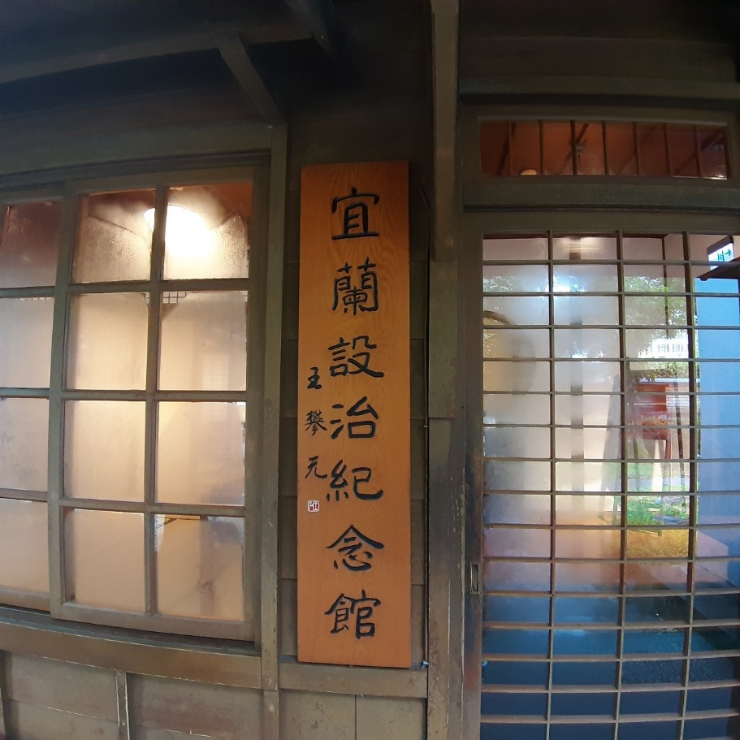
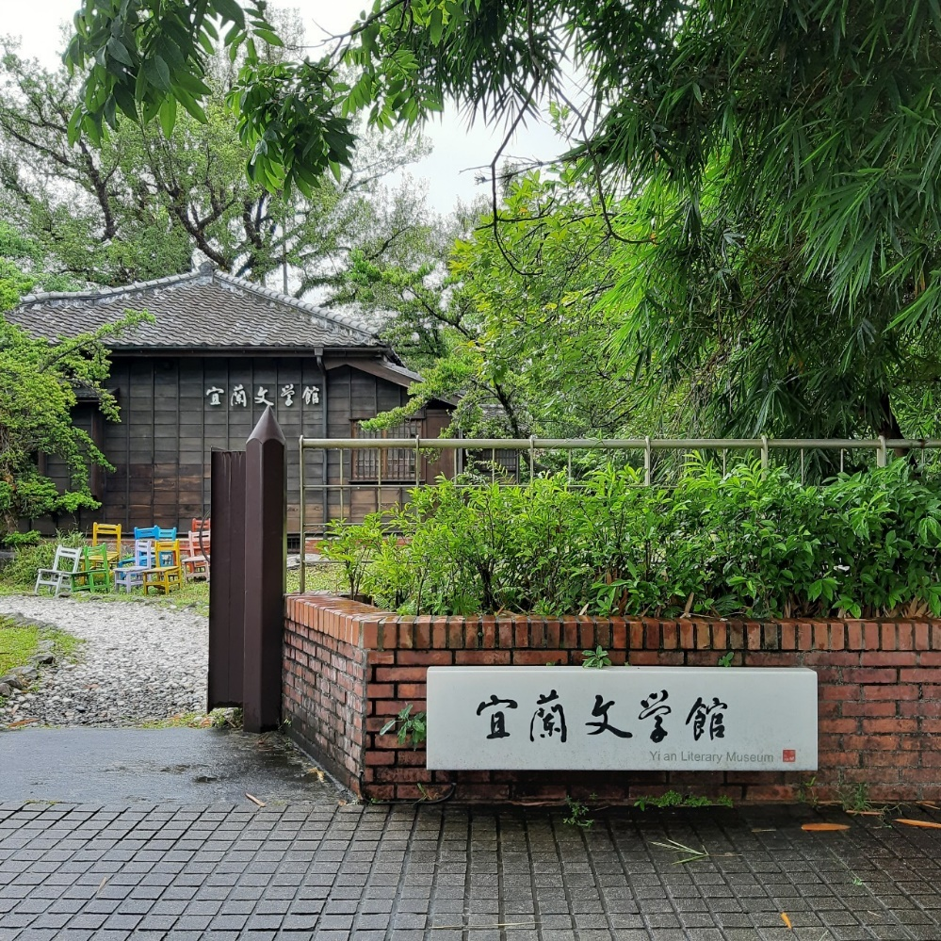
實例
除了日本常見到榻榻米之外，宜蘭縣就有標準傳統的榻榻米。
位於新月廣場旁的設治紀念館以及宜蘭文學館使用的榻榻米就是信標商行製作的。

Slide 30
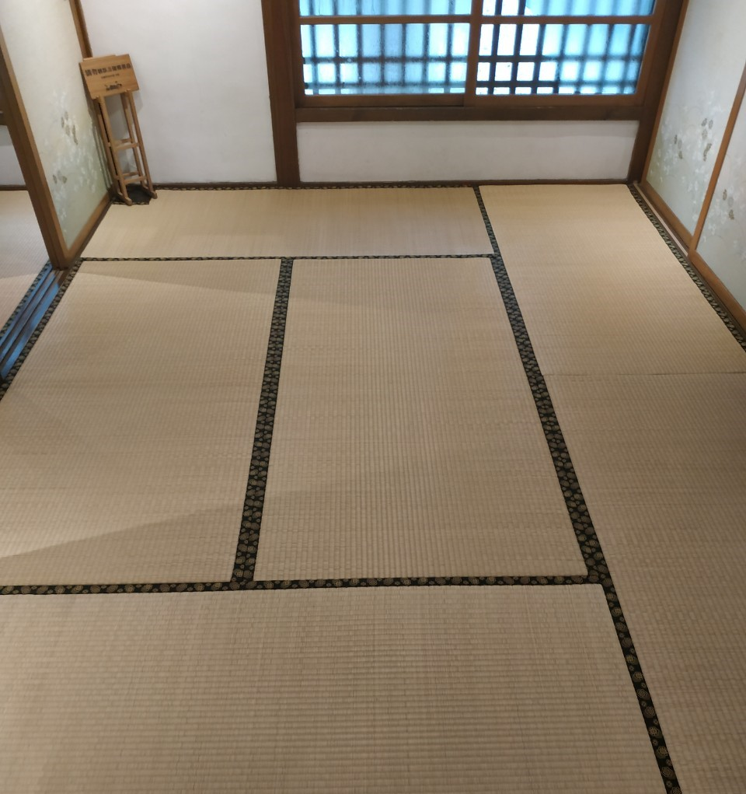
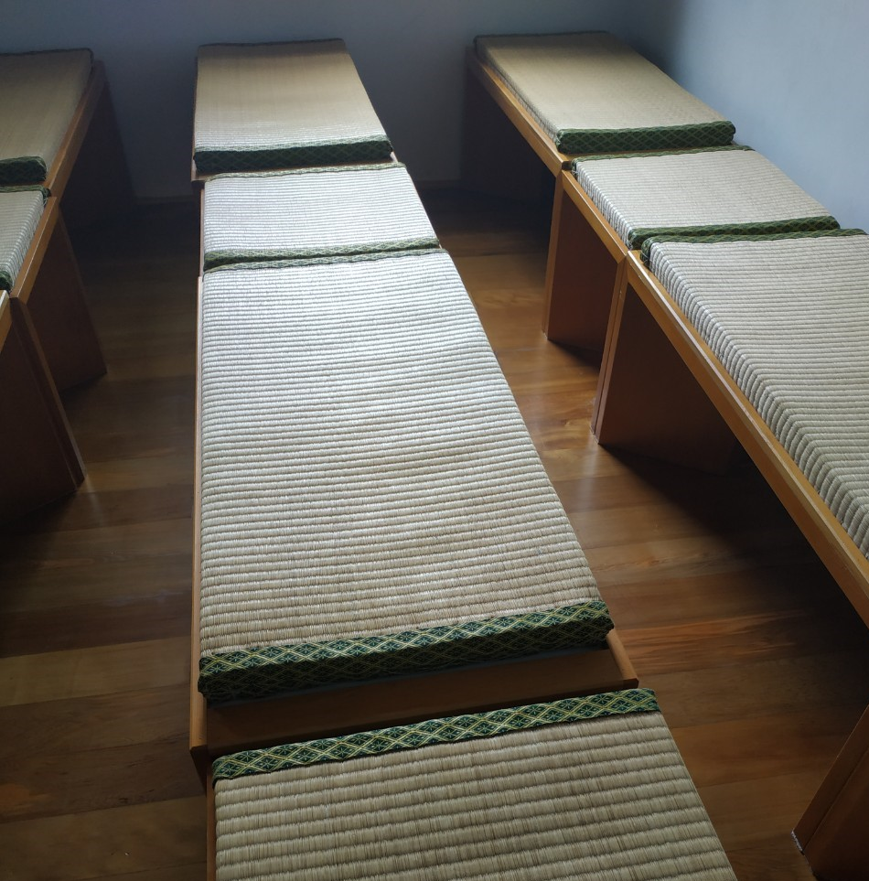
內部
到實地探查發現有兩種榻榻米，作為地板確實使用標準規格91x182x5公分，而會客室的座椅上則是客製化的尺寸。

Slide 31
心得分享

Slide 32
參考資料
https://kknews.cc/zh-tw/home/r8rk2nv.html
https://www.getit01.com/p2018040121507860/
https://ilancraft.wordpress.com
http://hanchi.ihp.sinica.edu.tw/ihp/hanji.htm
https://www.youtube.com/watch?v=hWg2WFSRBgk

Slide 33
謝謝聆聽

